Slide 1
Latvijas Nemateriālā kultūras mantojuma saraksts –
kādēļ un kas tajā tiek iekļauts
Rīga, 2025. gada 11. jūnijs

Slide 2
UNESCO Konvencija par nemateriālā kultūras mantojuma saglabāšanu (2003)
convention (lat. vienošanās)
2003.gada Konvencijas mērķi:
saglabāt nemateriālo kultūras mantojumu
nodrošināt cieņu pret attiecīgo kopienu, grupu un indivīdu nemateriālo kultūras mantojumu
veidot izpratni vietējā, nacionālā un starptautiskajā līmenī par nemateriālā kultūras mantojuma nozīmi, nodrošinot tā savstarpēju atzīšanu
nodrošināt starptautisku sadarbību un palīdzību

Slide 3
UNESCO nemateriālā kultūras mantojuma saraksti
730 elementi no 145 pasaules valstīm
* Cilvēces nemateriālā kultūras mantojuma reprezentatīvais saraksts
* Nemateriālā kultūras mantojuma, kam jānodrošina neatliekama saglabāšana, saraksts
* Labo prakšu reģistrs (Good Safeguarding Practices)
NKM elementu var pieteikt UNESCO starptautiskajiem NKM sarakstiem, ja tas ir iekļauts Latvijas NKM sarakstā

Slide 4
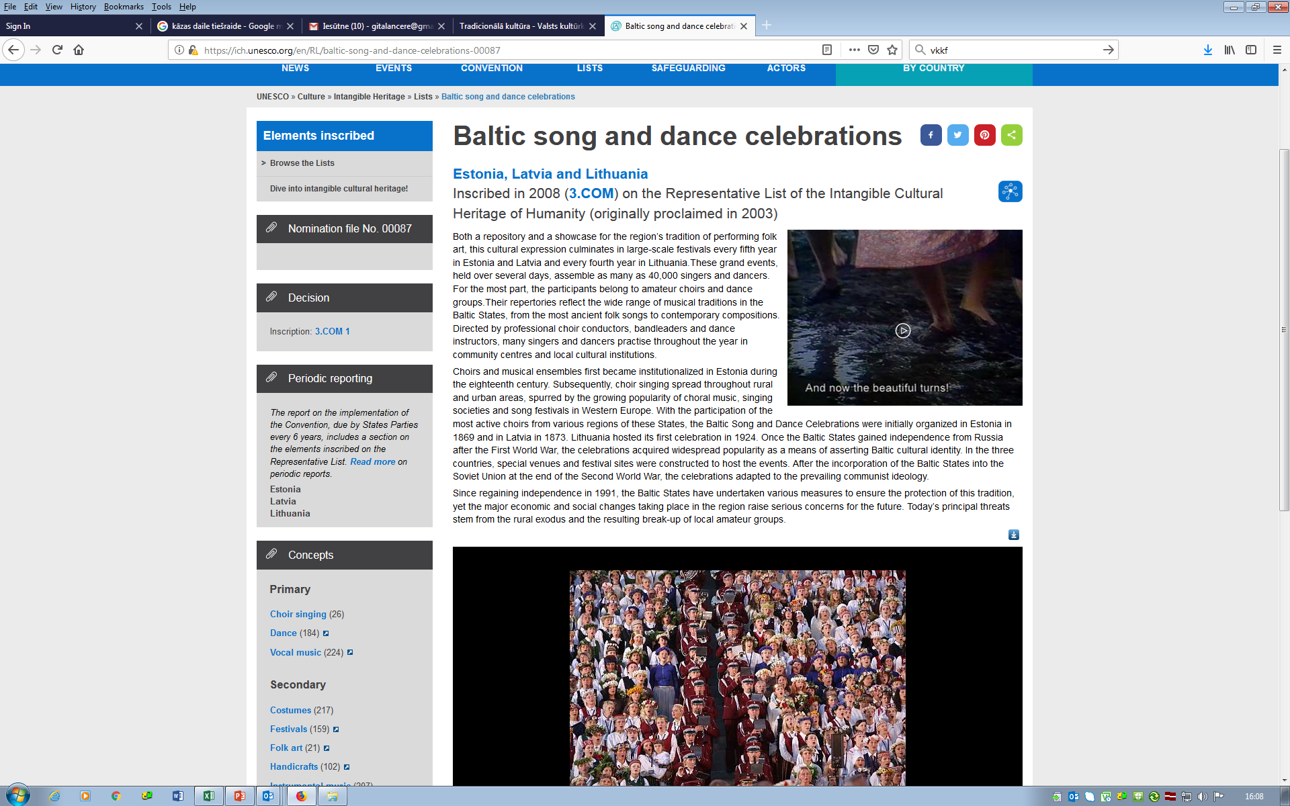
2008. gads
Baltijas valstu Dziesmu un deju svētku tradīcija un simbolisms

Slide 5
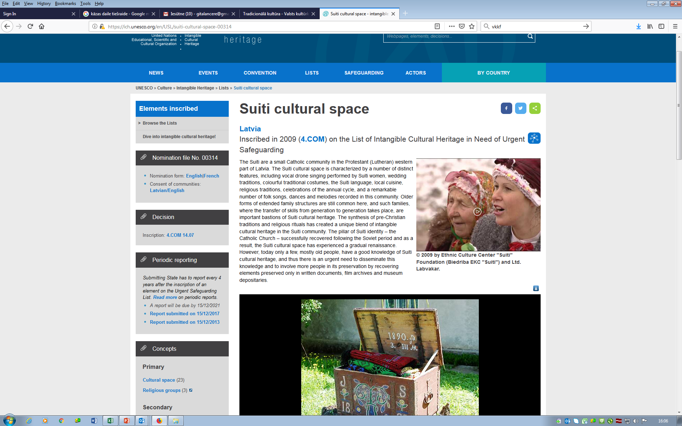
2009. gads
Suitu kultūrtelpa

Slide 6
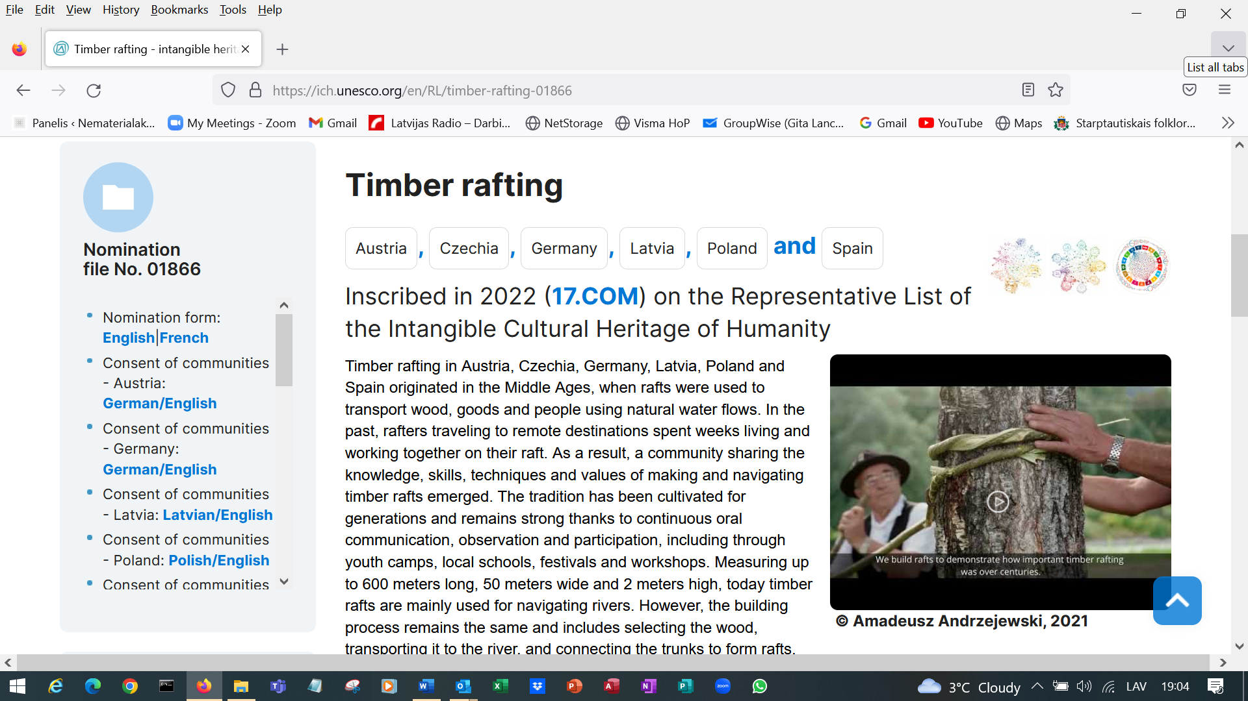
2022. gads
Koku pludināšana (Timber Rafting)
Austrija, Čehija, Latvija, Polija, Vācija, Spānija

Slide 7
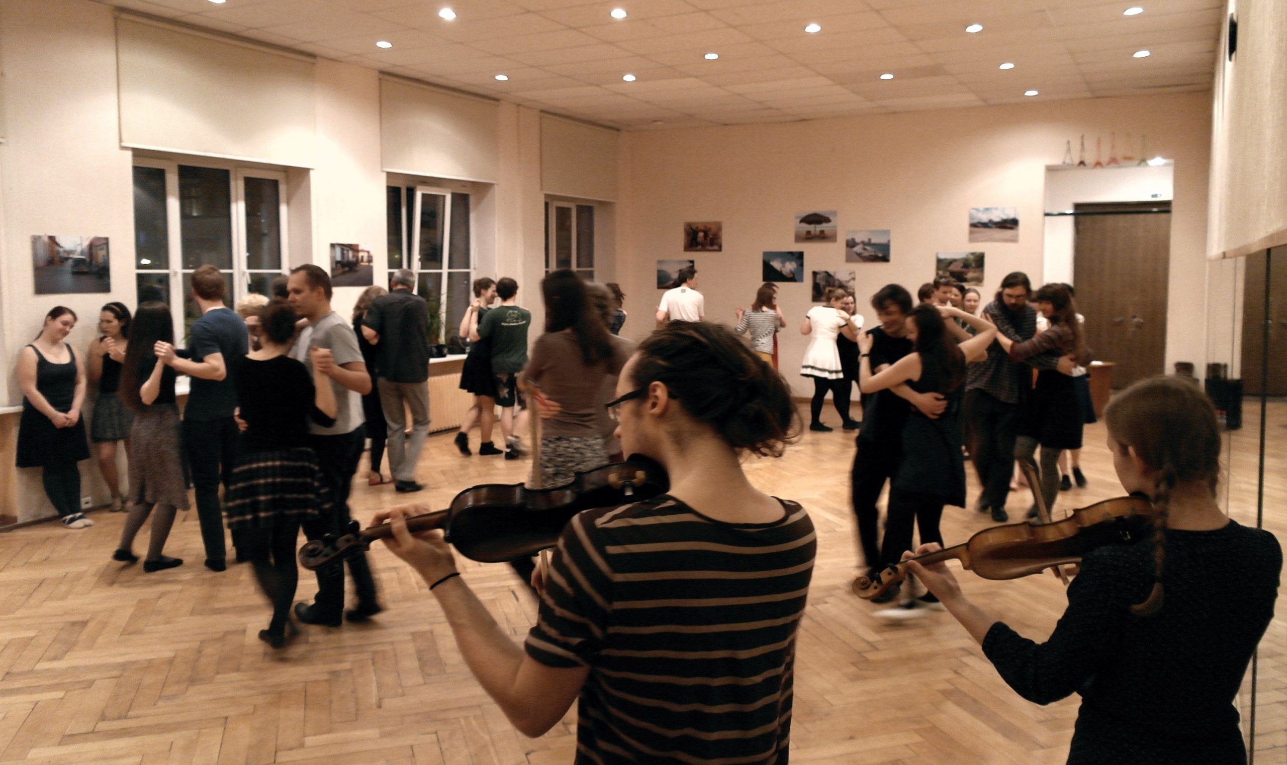
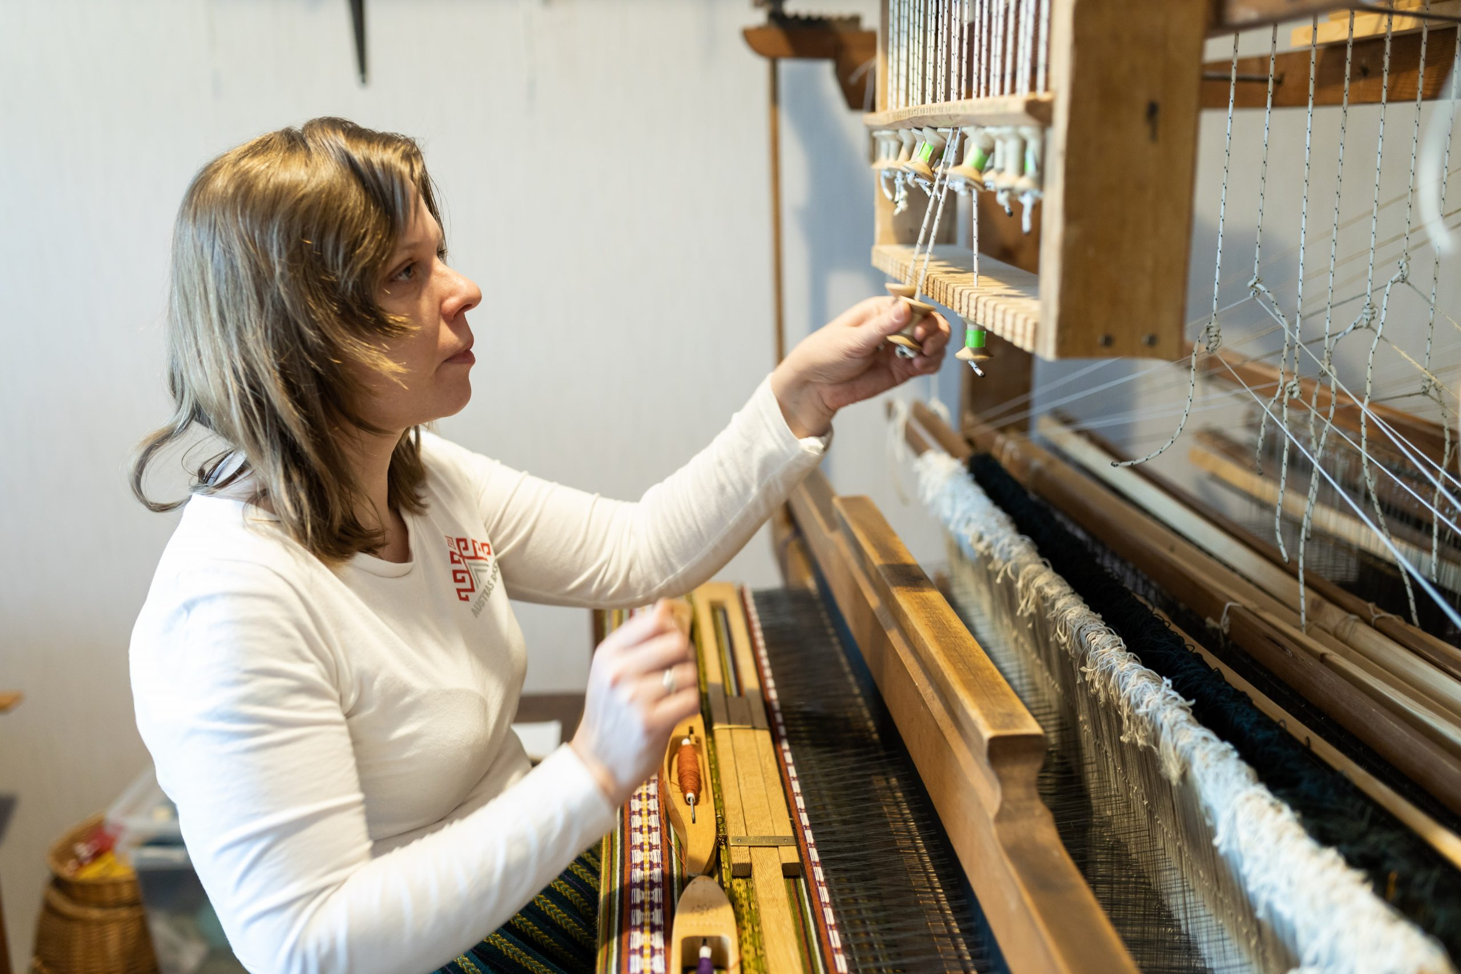
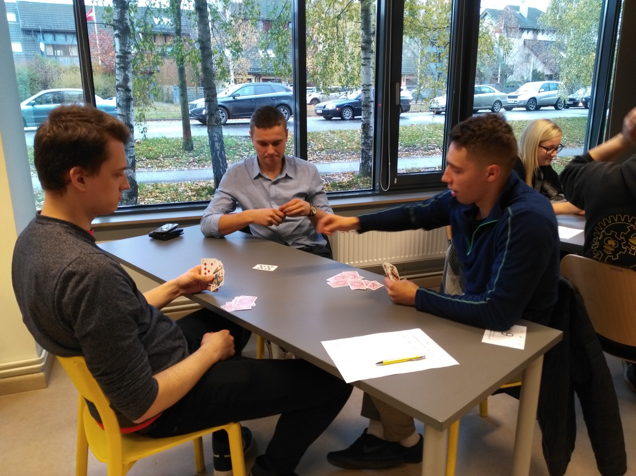
Nemateriālais kultūras mantojums Latvijā

Slide 8
Nemateriālais kultūras mantojums Latvijā
Nemateriālā kultūras mantojuma likums
(2016. gada 1. decembris)
Nemateriālā kultūras mantojuma padome
(9 valsts iestāžu un augstskolu pārstāvji un pētnieki + 6 Latvijas kultūrvēsturisko novadu un Rīgas NVO pārstāvji)
Nemateriālā kultūras mantojuma saraksts (kopš 2017)

Slide 9
Latvijas Nacionālais nemateriālā kultūras mantojuma saraksts
Iekļauj NKM elementu, kas ir valsts aizsargājams kultūras mantojums, un tā iekļaušanai ir plašs attiecīgās kopienas atbalsts un līdzdalība
Elementa iekļaušanu NKM sarakstā var pieteikt ikviens - kopiena, NVO, pašvaldība, u.c.
Šobrīd Latvijas Nacionālajā NKM sarakstā ir ierakstītas 40 vērtības/elementi

Slide 10
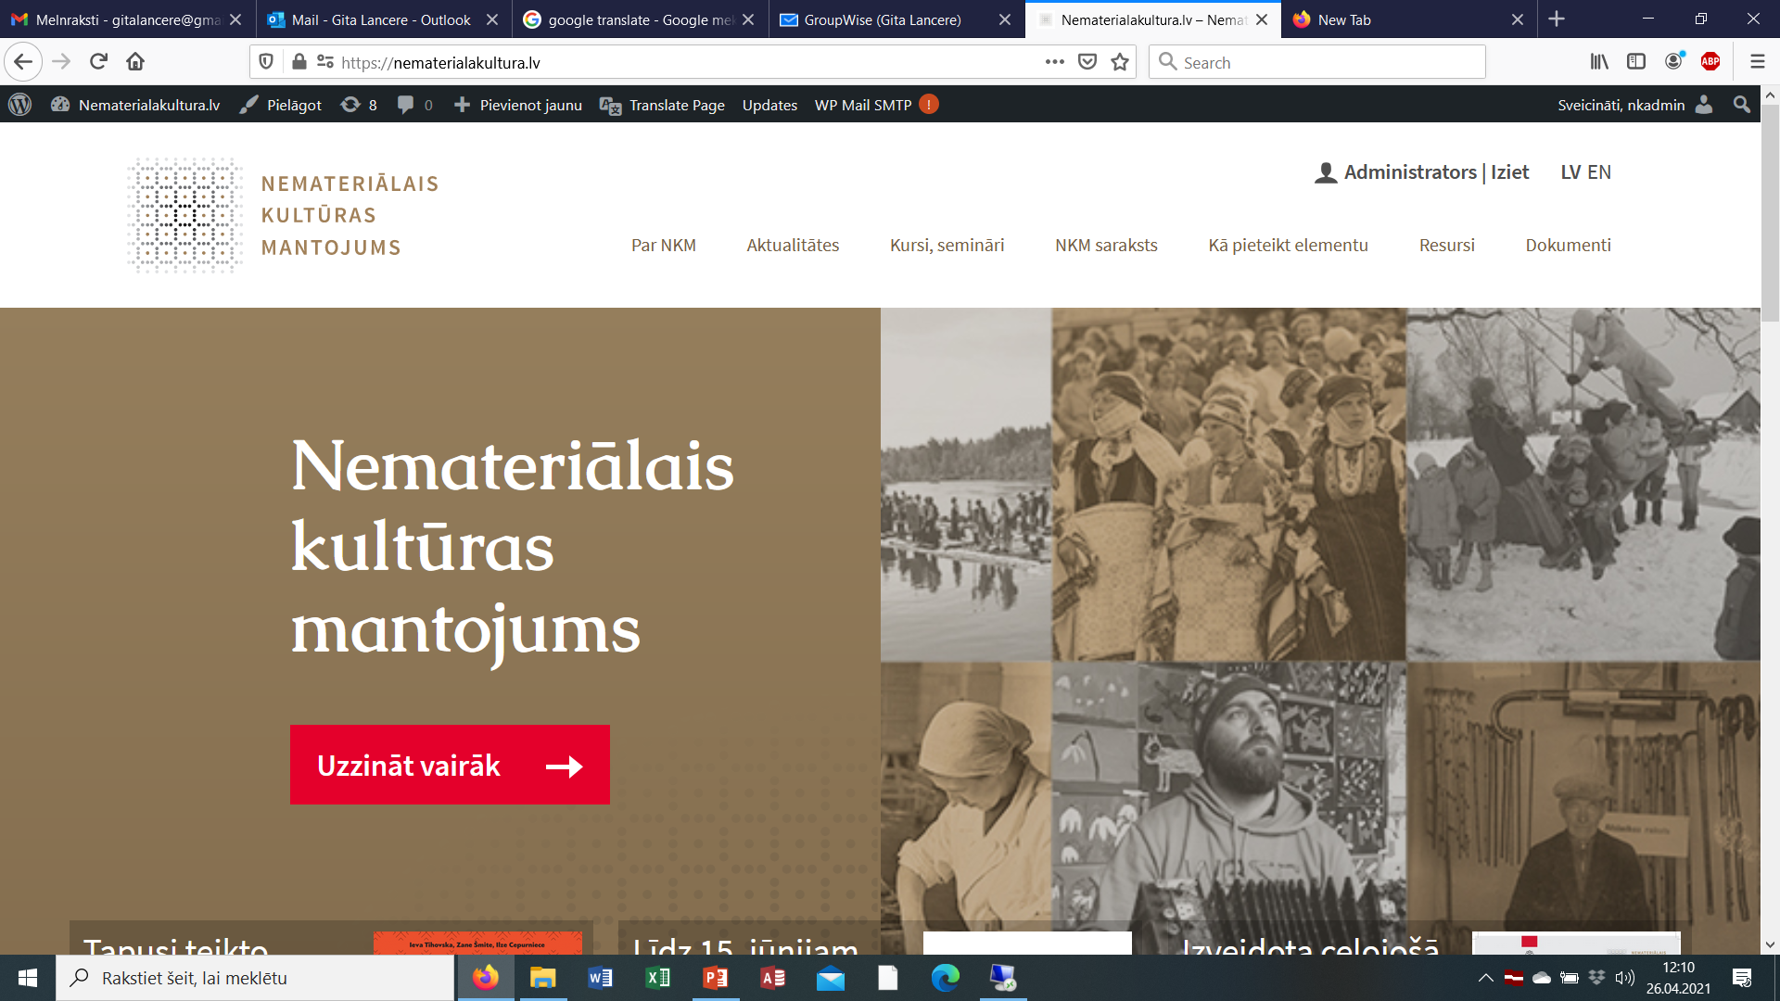
www.nematerialakultura.lv

Slide 11
Astoņos gados Latvijas NKM sarakstā iekļautas 40 vērtības
* Pieteikumu pieņemšanu LNKC izsludina katru gadu ne vēlāk par 10.janvāri
* Arī 2026. gadā pieteikumus pieņems līdz jūnija sākumam
* Pieteikuma sagatavošanai ir pieejams VKKF finansējums (nākamais projektu konkurss – 2025. gada augustā)

Slide 12
2017
• Mirušo ofīcija (saļmu) izpildīšanas prakse Vaboles un Līksnas pagastos (2017)
• Siguldas spieķa darināšanas prasmes (2017)
• Ieviņa tipa ermoņiku būvēšanas un spēlēšanas tradīcija (2017)
• Latgales bubyna – rāmja bundziņu – spēles tradīcija (2017)
• Dziedāšana ar pusbalsu (2017)
• Psalmu dziedāšana Ziemeļlatgalē (2017)
• Suitu kultūrtelpa
• Dziesmu un deju svētku tradīcija un simbolisms Igaunijā, Latvijā un Lietuvā

Slide 13
2018 – 2019
• Pededzes pagasta pareizticīgo iedzīvotāju tradicionālais kāzu rituāls (2019)
• Nēģu ķeršanas un apstrādes prasmes Carnikavā (2019)
• Maija dievkalpojumi pie ceļmalu krustiem Andrupenes un Šķaunes pagastos (2019)
• Rucavas tradicionālā kultūrtelpa (2018)
• Upītes kultūrtelpa (2018)
• Lībiešu kultūrtelpa (2018)
• Dubultauduma šatiera segu aušana Ziemeļvidzemē (2018)
• Knipelēšanas prasme (2018)
• Gaujas plostnieku amata prasmes (2018)
• Caurspēlējamās cītaras spēle (2018)
• Pēterburgas ermoņiku spēlēšanas tradīcijas (2018)

Slide 14
2022 - 2024
• Zvejas tīklu darināšana Rīgas jūras līča rietumu piekrastē (2024)
• Latviešu tradicionālo jostu un jostveida audumu darināšana (2024)
• Piebalgas kultūrtelpa (2023)
• Celu jostiņu aušanas tradīcija Ziemeļlatgalē (2023)
• Sēņu vākšana un izmantošana (2023)
• Bārtas kultūrtelpa (2023)
• Vidzemes lībiskā kultūrtelpa (2022)
• Nīcas kultūrtelpa (2022)
• Latvijas Vecticībnieku Pomoras baznīcas zīmju jeb kāšu dziedāšanas tradīcija (Знаменный распев) (2022)
• Jostiņsegu aušana Siguldas novadā rakstainā audu ripsa tehnikā (2022)

Slide 15
Latvijas vēsturisko zemju pārstāvniecība
Latvijas Nemateriālā kultūras mantojuma sarakstā

Slide 16
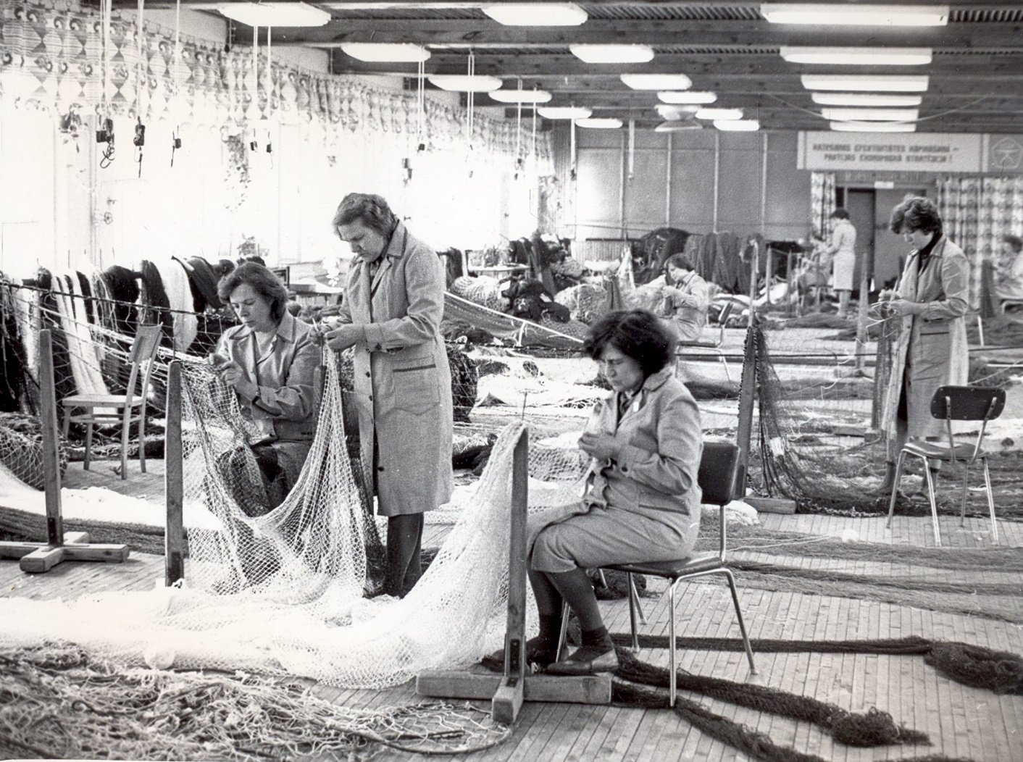
2024. gada pieteikumi
Zvejas tīklu darināšana Rīgas jūras līča rietumu piekrastē

Slide 17
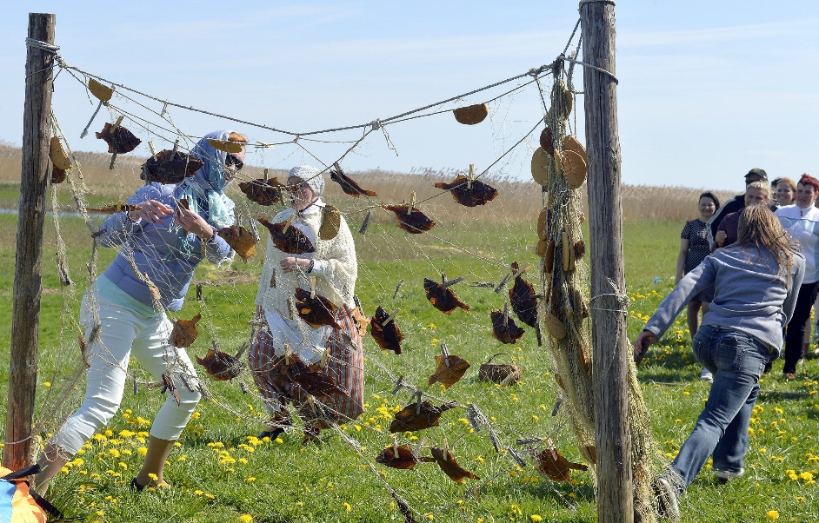
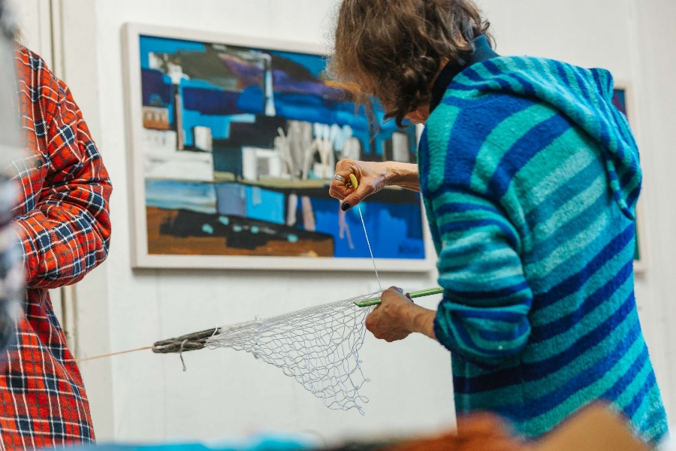
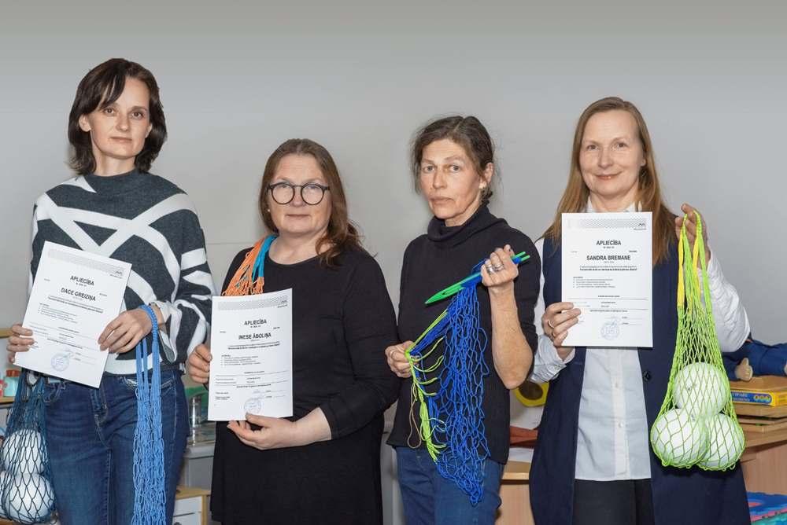
Tīklu izmantojums mūsdienās

Slide 18
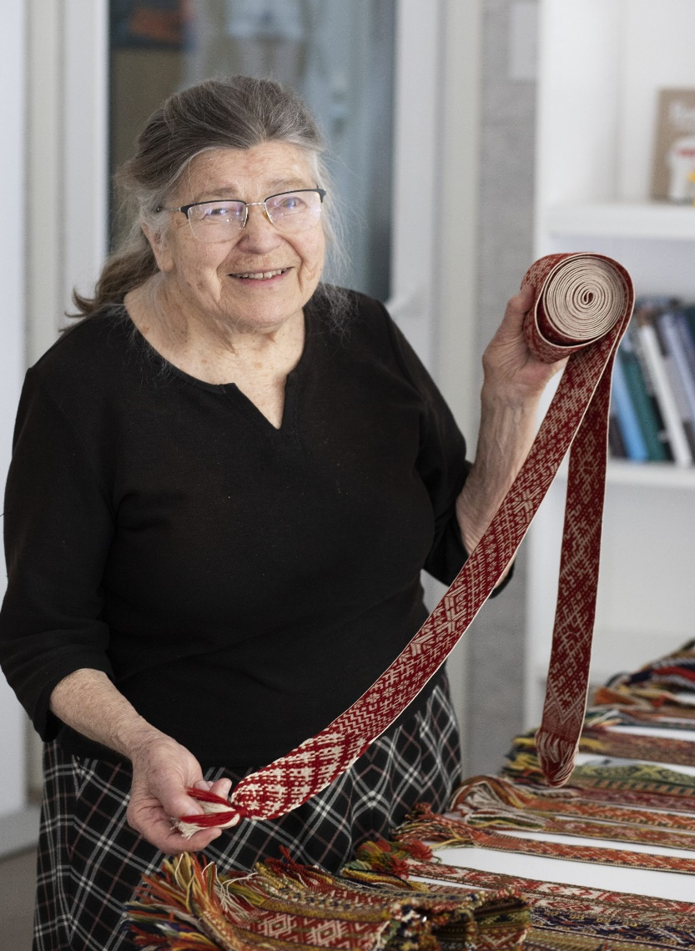
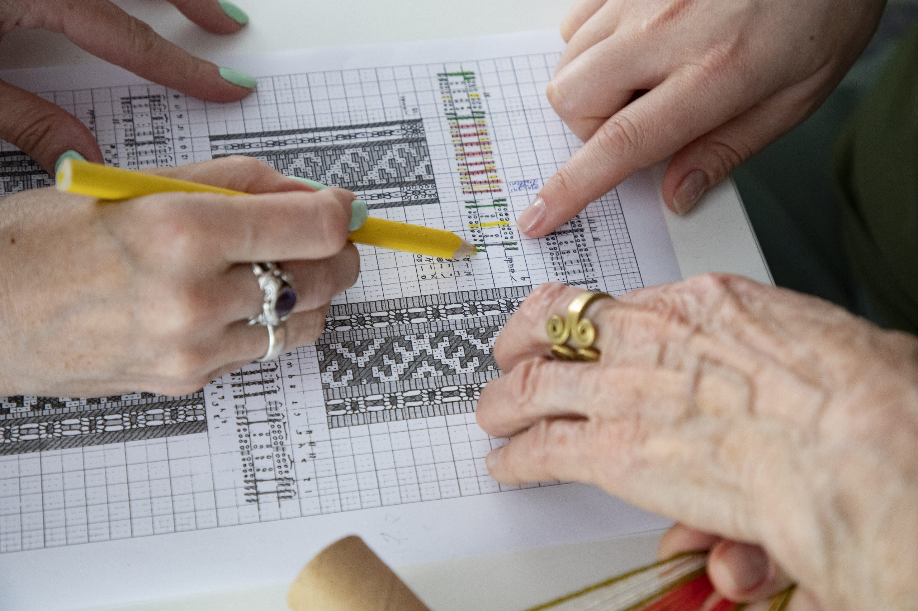
Latviešu tradicionālo jostu un jostveida audumu darināšana

Slide 19
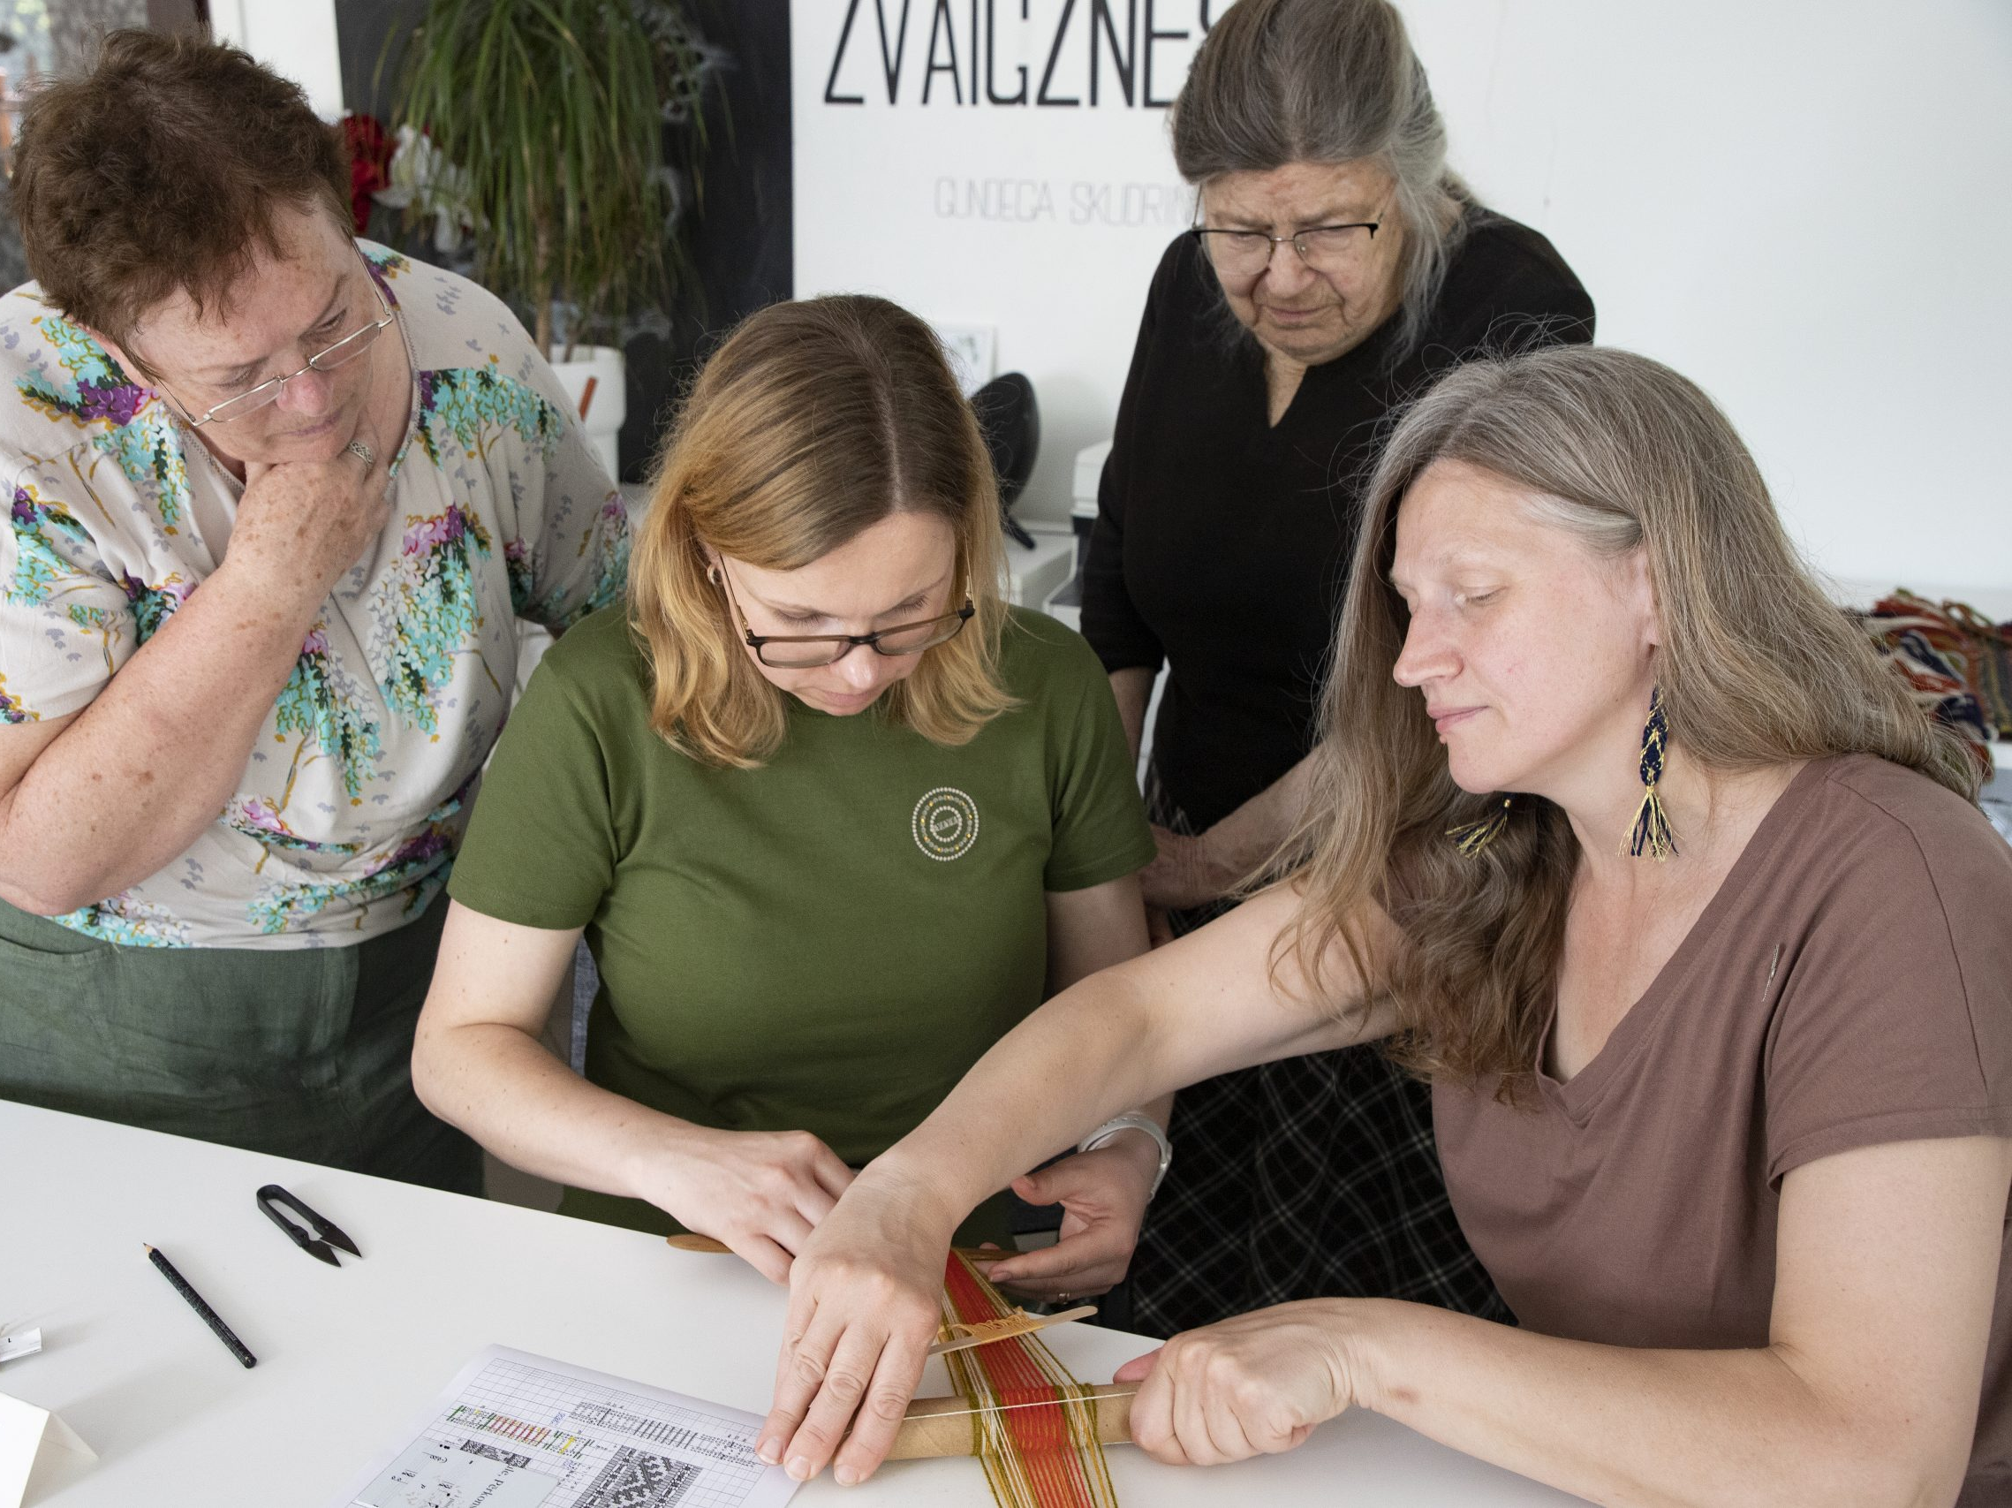

Slide 20
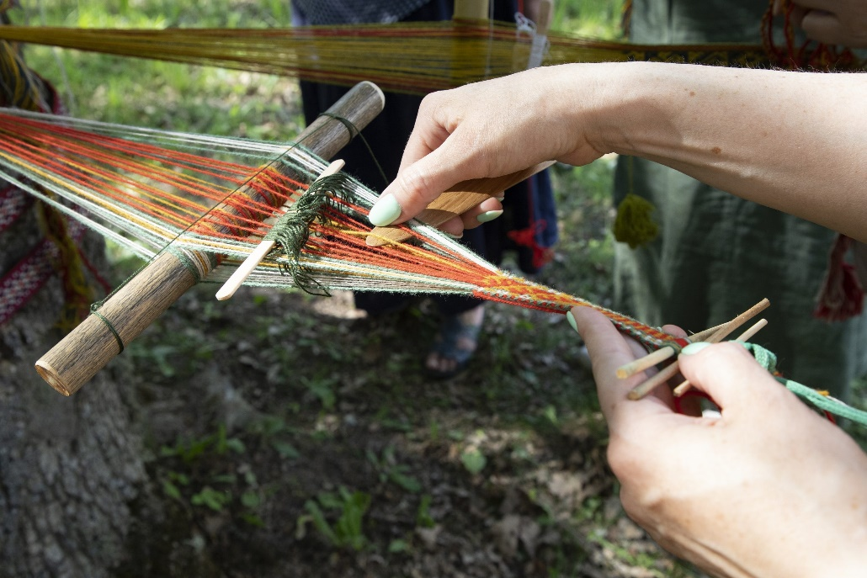
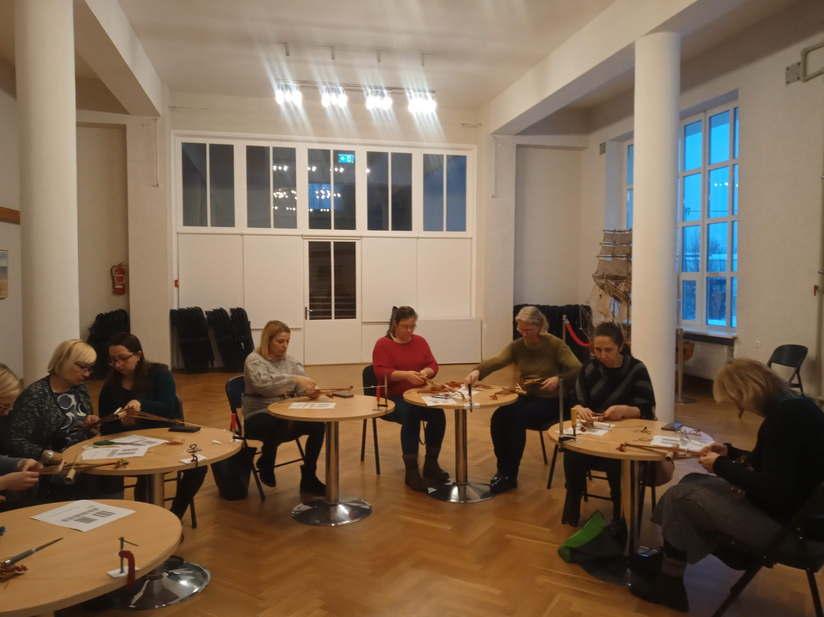
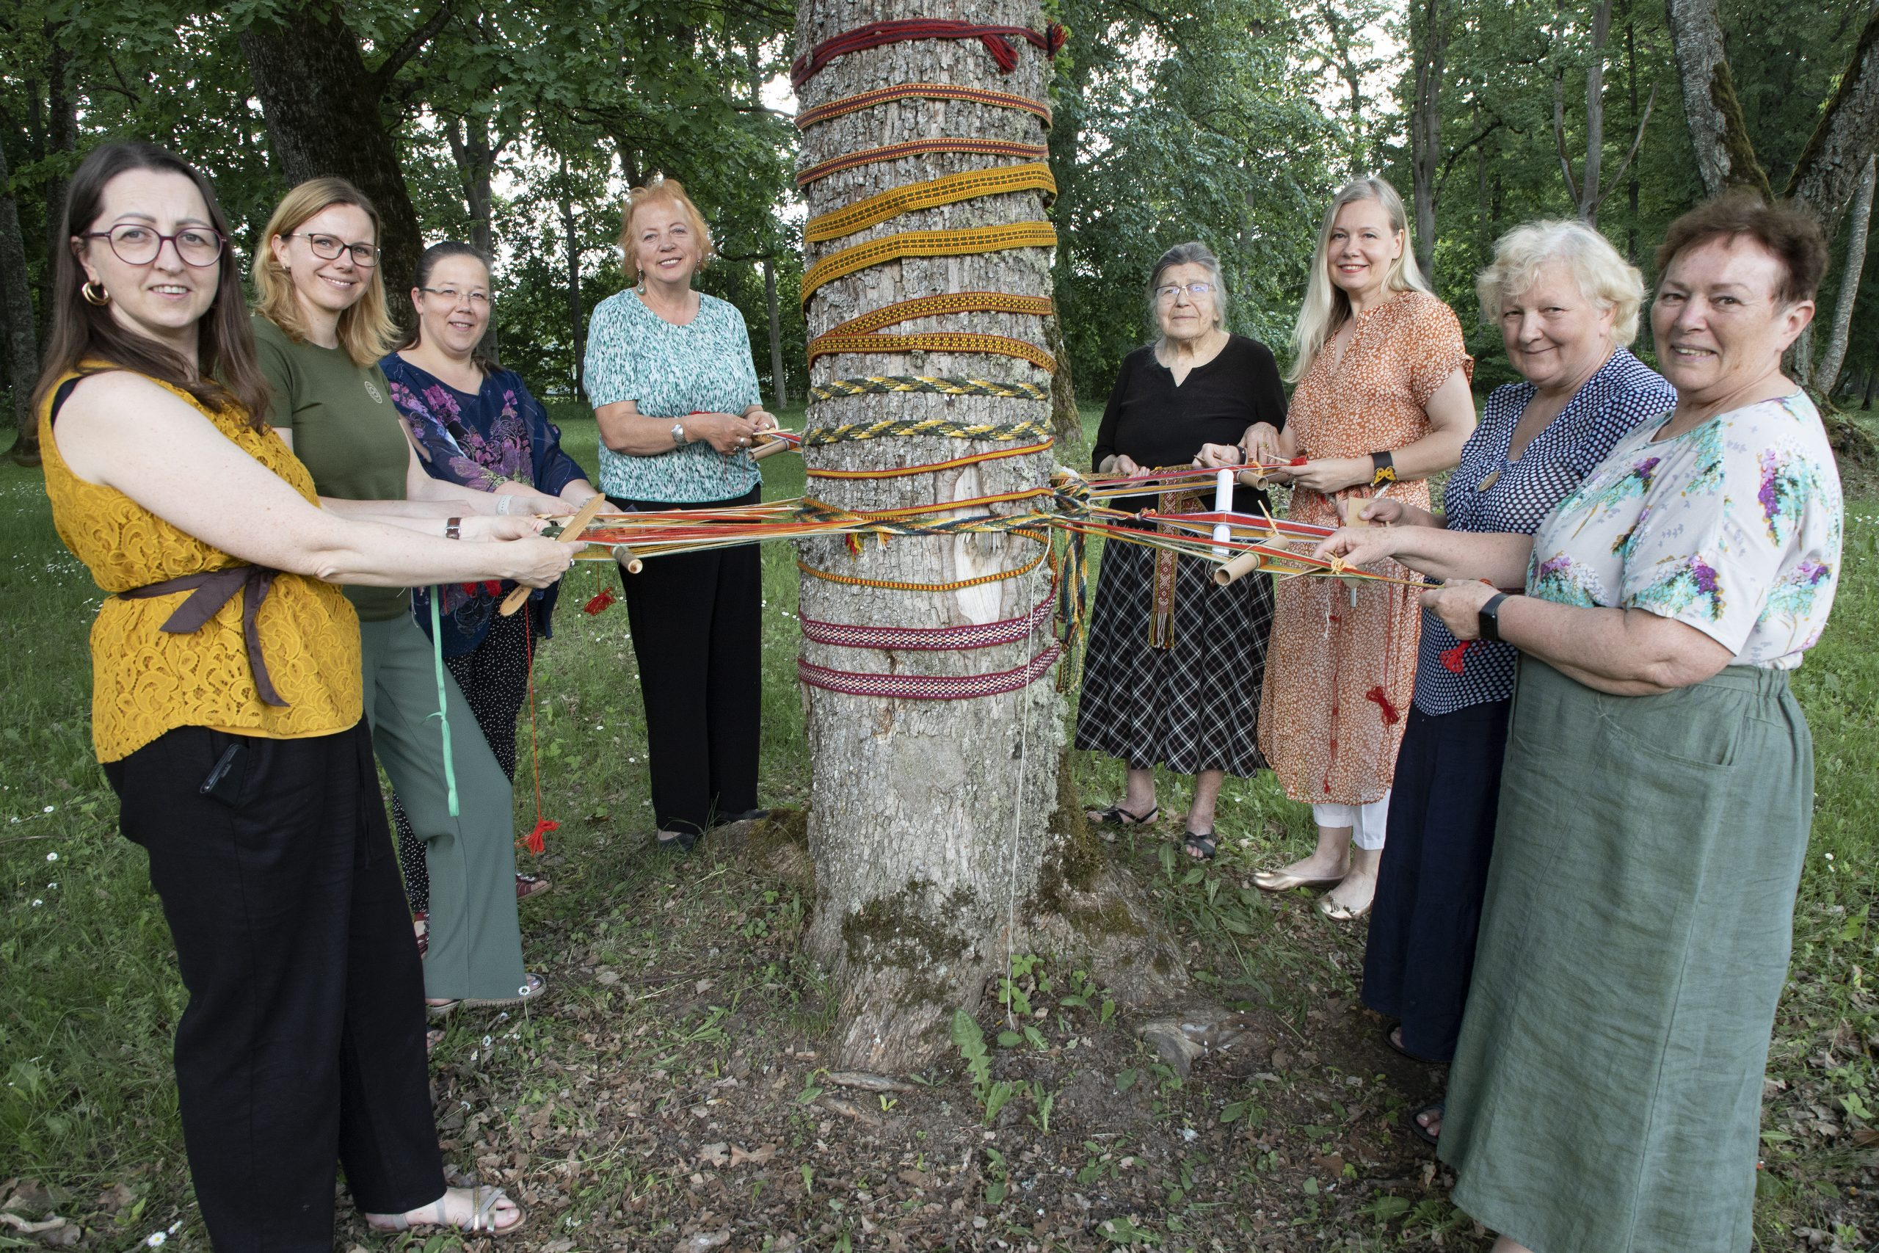

Slide 21
Nemateriālais kultūras mantojums un kopienu attīstība
* Tūrisma veicināšana (suitu kultūrtelpa, amatu mājas, tradicionālajiem amatiem veltīti festivāli, Kuldīgas «Ziv’ zup’», īpaši tūrisma maršruti – «Zalta rūku ceļš», «Lauku ceļotāja» izstrādāti maršruti, utt.)
* Lokālās identitātes stiprināšana (kopienas iesaiste ar NKM saistītos pasākumos - Aizputes NVO «Serde» darbība, Upītes kultūrtelpas iedzīvotāju darbība, Baltinavas kopienas aktivitātes, Vidzemes lībiskās kultūrtelpas identitātes veidošanās, Piebalgas aktivizēšanās)
* Vietējās uzņēmējdarbības veicināšana (amatnieku un mājražotāju darbība, seno amatu atjaunošana, tradicionālās lauksaimniecības un lopkopības attīstība, u.c.)

Slide 22
Nemateriālais kultūras mantojums un vide
Nemateriālais kultūras mantojums = dzīvais mantojums (tiek mantots, lietots un nodots tālāk)
Dzīvajam mantojumam gandrīz vienmēr ir cieša saikne ar vidi (tradicionālie amati prasa ilgtspējīgu domāšanu, jo dabas resursi nav bezgalīgi)
Vairākas NKM jomas paredz labas zināšanas par dabu un Visumu (koku pludināšana, nēģu zveja, biškopība, tradicionālā lopkopība, u.c.)

Slide 23
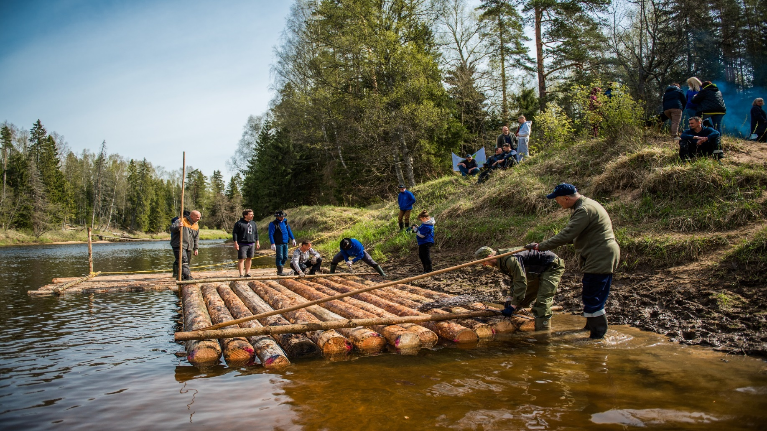
Paldies par uzmanību! www.nematerialakultura.lv gita.lancere@lnkc.gov.lv tālr. 29183000

